Slide 1
嵌入式操作系统
—构建嵌入式 Linux 系统
李春杰

Slide 2
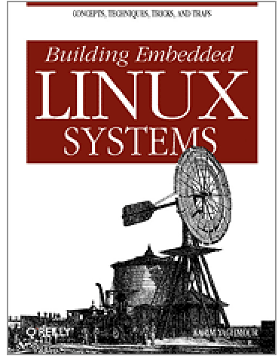
参考书：Building Embedded Linux Systems By Karim Yaghmour，Publisher: O'Reilly，April 2003

Slide 3
主要内容
一、嵌入式Linux开发综述
二、Linux的配置和编译

Slide 4
一、嵌入式Linux开发综述
建立目标板Linux的基本步骤
开发嵌入式Linux系统最常用的主机类型
主机/目标机的开发体系结构
主机/目标板的调试方式
嵌入式Linux系统的一般架构
嵌入式Linux系统的启动过程
嵌入式Linux系统的引导配置的类型

Slide 5
1、建立目标板Linux的基本步骤
建立目标板Linux系统有4个重要的步骤：
（1）决定系统组件
  Linux具有大量可选软件，应当为目标系统列出必须的功能清单
（2）配置并建立内核
  选择合适的Linux内核版本与适当的配置
  建立内核
（3）建立根文件系统
（4）设置引导软件与配置

Slide 6
2、开发嵌入式Linux系统最常用的主机类型
开发嵌入式Linux系统最常用的主机类型
  （1）Linux工作站
    通常就是一台安装了某个标准的Linux发行套件的PC机，如Debian、Mandrake、Red Hat等。
    需约2、3G或更多的磁盘空间进行嵌入式Linux开发
    建议具有128或以上的RAM及交换空间
  （2）Unix工作站
    由于Linux与Unix非常相似，对Linux适用的通常对Unix也适用

Slide 7
（3）Windows工作站
  许多开发者比较习惯Windows平台，并希望在Windows平台上开发嵌入式Linux系统
  Cygwin：
  可在Windows平台上建立跨平台开发工具链
  VMWare：
  可在虚拟环境中执行Linux，并在Linux上进行嵌入式Linux的开发

Slide 8
3、主机/目标机的开发体系结构
在嵌入式Linux系统开发中，存在3种主机/目标机开发体系结构
  （1）连接式
  （2）使用可移动存储设备
  （3）独立开发式

Slide 9
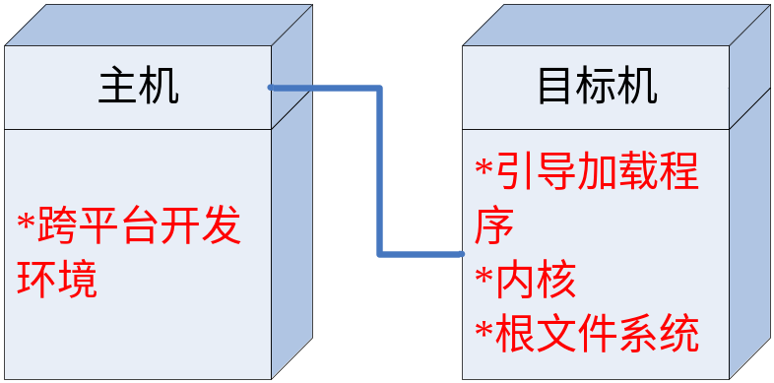
（1）连接式
目标板和主机通过一个物理线路（如串行线或者以太网连接）永久的连接在一起
好处：
目标代码的传送无需
物理存储设备参与，
只需要上述连接就足
够了
在这种方式中，主机
包含了跨平台开发环
境，而目标板则包含了适当的引导加载程序、可用的内核以及最起码的根文件系统

Slide 10
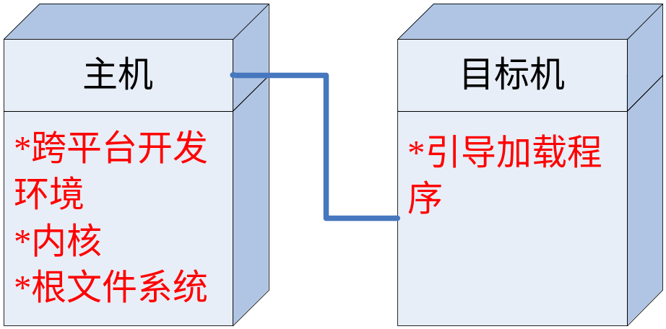
另一种做法是，以远程组件来简化目标板的开发工作，例如
  通过TFTP下载内核
  此外，根文件系统还
  可以通过NFS安装，
  而不必在目标板中使
  用存储介质
还可以使用连接进行
调试
  通常使用以太网连接进行下载功能，而使用RS232串口连接进行调试
下载/NFS

Slide 11
（2）使用可移动存储设备
主机和目标板之间没有实际的连接。
先由主机将数据写入存储设备，然后将存储设备转接到目标板，并使用该存储设备引导目标板
同样的，在主机上包含了跨平台开发环境。而目标板则只包含了最起码的引导加载程序。其余的组件被存放在可移动存储设备上。

Slide 12
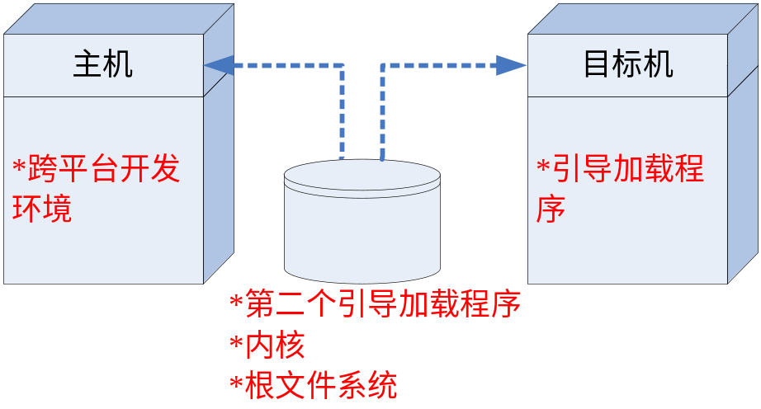
一种通常的操作方式使用易插拔的flash芯片：先在主机上使用flash编程器将数据写入芯片，然后再将该芯片插入目标板上的插座中

Slide 13
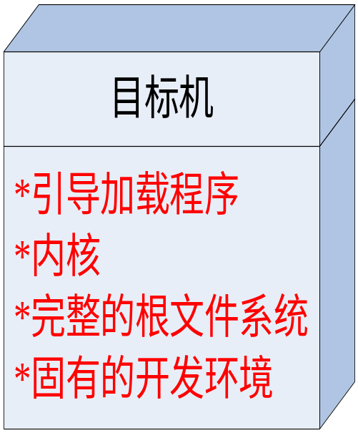
（3）独立开发系统
在这种设置中，目标板是个独立的开发系统，它包含了引导、操作以及开发额外软件所必须的任何软件。
不需要跨平台开发环境，
不必在主机和目标板之间
传送任何数据
适合以PC为主的高级嵌入
式系统的开发

Slide 14
4、主机/目标板的调试方式
用来连接目标板与主机进行调试的接口基本上有3种类型：
  （1）串行线、
  （2）网络接口、
  （3）特殊的调试硬件
    JTAG

Slide 15
（1）使用串行线进行调试
这是从主机对目标板进行调试的最简单的做法
缺点：
  串行连接的速度比较有限
  当嵌入式系统中只有一个串行串口，
  或者串行连接是嵌入式系统对外唯一的接口，那么在对系统调试的同时，以终端仿真器跟系统交互有些困难。

Slide 16
（2）使用网络接口进行调试
这种方式与串行线连接相比，可以提供较高的带宽
由于可以在相同的物理网络连接上使用多重网络连接，可以兼顾调试与终端仿真交互
缺点：
无法使用网络连接对Linux内核进行调试。因为网络协议栈本身在Linux内核里。相对而言，内核的调试通常可以通过串行连接来进行

Slide 17
（3）使用特殊的调试硬件
通常会使用BDM或JTAG接口。
这些接口依靠的是CPU芯片中内嵌的BDM或JTAG特殊功能。
  只要将一个特殊的调试器连接到CPU上的JTAG或BDM相关管脚，就可以完全控制CPU的行为。
  因此，当遇到新的嵌入式目标板、或者对目标板上的Linux内核进行调试时，通常会使用JTAG和BDM

Slide 18
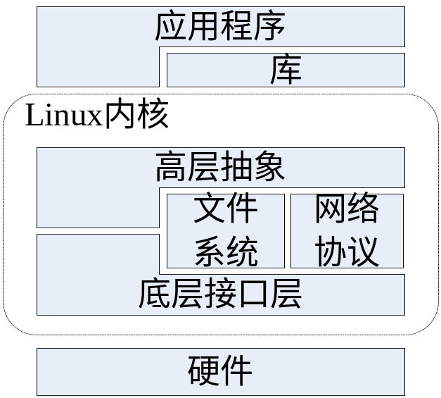
5、嵌入式Linux系统的一般架构
如图所示，包含4个部分：
  （1）硬件
  （2）内核
  （3）文件系统等
  （4）应用程序/库

Slide 19
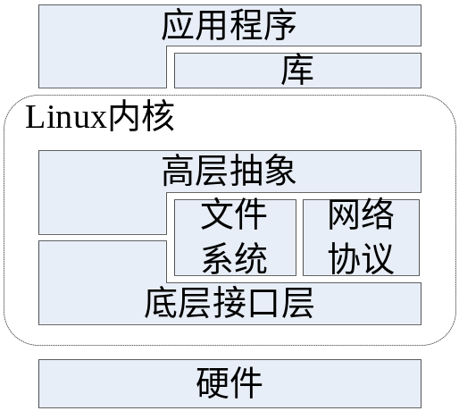
（1）硬件
目标板的硬件。
  至少32位CPU
  一般情况下必须配备MMU（对于
  不配备MMU的考虑使用uClinux）
  RAM容量必须满足系统的需要
  一些最起码的I/O能力，以便在线调试
  具有某种形式的永久性或网络存储设备以便内核加载及（或）存取根文件系统

Slide 20

（2）Linux内核
Linux内核是Linux操作系统的中心组件。使用内核的目的是希望以一致的方式管理硬件，以及为用户软件提供高层抽象层。
内核大致可以分成两个部分：底层接口层和高层抽象层

Slide 21
底层接口层专属于硬件配置，内核运行其上，并以硬件无关的高层抽象层提供对硬件资源的直接控制。
  比如，对于PPC和ARM系统，尽管其寄存器或内存分页的处理方式不同，但却可以使用通用的API来存取内核里高层的组件
通常底层部分会处理CPU特有的操作、架构特有的内存操作以及设备的基本I/O

Slide 22
在Linux内核的底层接口层与高层抽象层之间，内核有时会用到与特定设备上的结构化数据交互的组件，例如文件系统和网络协议。
通常，Linux内核至少需要一个具有合适结构的根文件系统。Linux内核会从中加载第一个应用程序、加载模块并为进程提供工作目录。

Slide 23
（4）应用程序/库
内核上面是应用程序和工具程序。链接库通常与应用程序动态链接在一起(glibc和uClibc)

Slide 24
6、系统启动过程
在系统启动过程里，有3个主要软件组件参与其中：
  （1）引导加载程序
  （2）内核
  （3）Init进程

Slide 25
（1）引导加载程序
引导加载程序是系统启动过程中执行的第一个软件，它与目标板的硬件有高度的依赖关系。
Linux有许多引导加载程序可用。
引导加载程序在完成底层硬件初始化工作后会接着跳到内核的启动程序代码执行

Slide 26
（2）内核
内核一开始的启动程序代码会因架构不同而有很大的差异，而且在为C程序代码设置合适的执行环境之前，它会先为自己进行初始化工作。
完成以上工作后，内核会跳到与架构无关的start_kernel函数执行，此函数会初始化高层内核功能，安装根文件系统，以及启动init进程

Slide 27
（3）Init进程
启动各种应用程序（根据相关启动脚本设置）
Init 进程首先进行一系列的硬件初始化，并挂载根文件系统。最后 init 进程会执行用 户传递过来的“init＝”启动参数执行用户指定的命令，或者执行以下几个进程之一，由内核态变为用户态：
execve("/sbin/init",argv_init,envp_init);
execve("/etc/init",argv_init,envp_init);
execve("/bin/init",argv_init,envp_init);
execve("/bin/sh",argv_init,envp_init)。

Slide 28
7、引导配置的类型
Linux系统的引导配置与所选用的引导加载程序、它的配置以及主机中软硬件的类型有非常密切的关系。
  （1）固态存储媒体
  （2）磁盘
  （3）网络

Slide 29
（1）固态存储媒体
固态存储媒体用于存放
  最初的引导加载程序
  配置参数
  内核
  根文件系统
嵌入式Linux系统在开发的不同阶段可能会使用不同的引导配置，但大部分在开发完成后使用固态存储媒体

Slide 30
（2）磁盘
磁盘引导配置方式广泛应用于工作站及服务器中，此时内核和根文件系统位于磁盘上
最初的内核加载程序若不是从磁盘上加载第二个内核加载程序就是直接从磁盘获得内核本身，然后在磁盘上会有一个被用作根文件系统的文件系统。
可以用于嵌入式系统的开发阶段
要求：目标板上能够使用硬盘或者具有模仿硬盘的装置

Slide 31
（3）网络
网络引导配置方式中，存在两种情况：
  （1）内核位于固态存储设备上或磁盘上，需要通过NFS安装根文件系统
  （2）只有内核加载程序位于目标板的存储设备上，需要通过TFTP下载内核和根文件系统（或NFS）
往往用于开发初期

Slide 32
总结1： 嵌入式系统与PC
设备名称 | 嵌入式系统 | PC机
CPU | 嵌入式处理器（ARM，MIPS） | CPU（Intel的Pentium、AMD的Athlon等）
内存 | SDRAM芯片 | SDRAM，DDR内存条
存储设备 | Flash芯片 | 硬盘
输入设备 | 按键、触摸屏 | 鼠标、键盘
输出设备 | LCD | 显示器
声音设备 | 音频芯片 | 声卡
接口 | MAX232等芯片 | 主板集成
其他设备 | USB芯片、网卡芯片 | 主板集成或外接卡

Slide 33
嵌入式系统与PC (2)
 | 嵌入式系统 | PC机
引导代码 | Bootloader引导，针对不同电路板进行移植 | 主板的BIOS引导，无须改动
操作系统 | WinCE、VxWorks、Linux等，需要移植 | Windows、Linux等，不需要移植
驱动程序 | 每个设备驱动都必须针对电路板进行重新开发或移植，一般不能直接下载使用 | 操作系统含有大多数驱动程序，或从网上下载直接使用
协议栈 | 需要移植 | 操作系统包括，或第三方提供
开发环境 | 借助服务器进行交叉编译 | 在本机就可开发调试
仿真器 | 需要 | 不需要

Slide 34
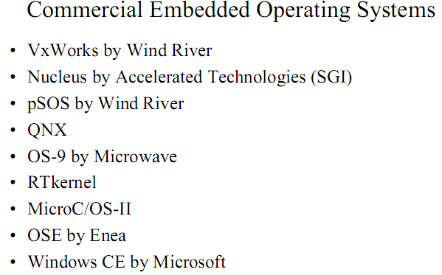
总结2：常见嵌入式操作系统

Slide 35
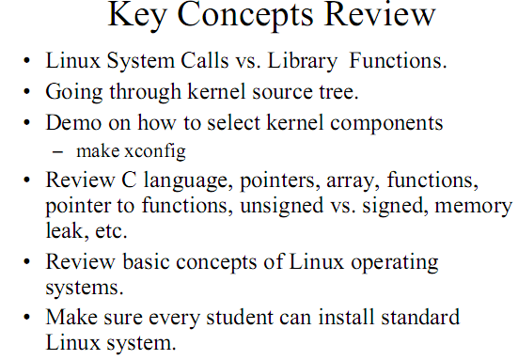
总结3：

Slide 36
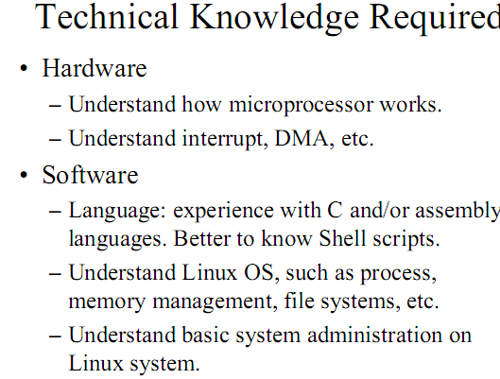
总结4：

Slide 37
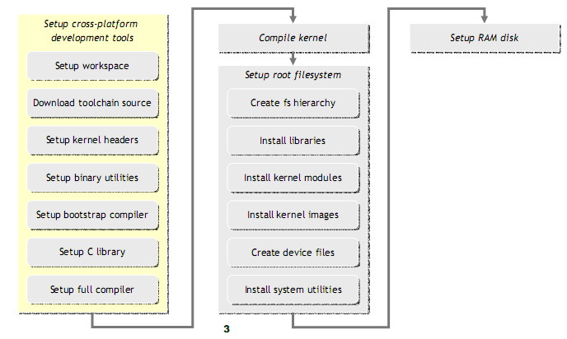
总结5：嵌入式软件开发主要流程

Slide 38
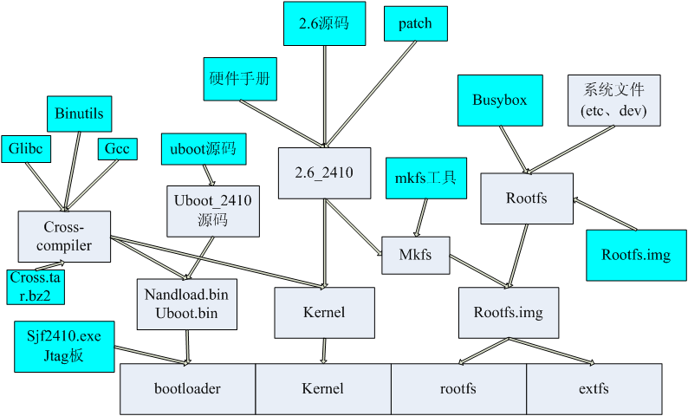
嵌入式系统开发的内容

Slide 39
主要内容
一、嵌入式Linux开发综述
二、Linux的配置和编译

Slide 40
内核是所有Linux系统软件组成的核心。它的性能对整个系统的性能起决定性作用。如果内核不支持目标板上的某个硬件，那么在目标板上使用这个内核时，这个硬件就不能起作用。
一个嵌入式系统准备好一个可用的Linux内核，包括内核的选择、配置、编译和安装工作。

Slide 41
Linux内核源代码中的主要子目录
Documentation 内核方面的相关文档。
arch 与体系结构相关的代码。对应于每个
支持的体系结构，有一个相应的目录
如i386、arm、alpha等。每个体系结
构子目录下包含几个主要的子目录：
  kernel 与体系结构相关的核心代码
  mm 与体系结构相关的内存管理代码
  lib 与体系结构相关的库代码
include 内核头文件。对每种支持的体系结构
有相应的子目录。
init 内核初始化代码。

Slide 42
kernel 内核管理代码。
mm 内存管理代码。
ipc 进程间通讯代码。
net 网络部分代码。
lib 与体系结构无关的内核库代码。
drivers 设备驱动代码。每类设备有相应的子
目录，如char、block、net等
fs 文件系统代码。每个支持文件系统有
相应的子目录，如ext2、proc等。
modules 可动态加载的模块。
Scripts 配置核心的脚本文件。

Slide 43
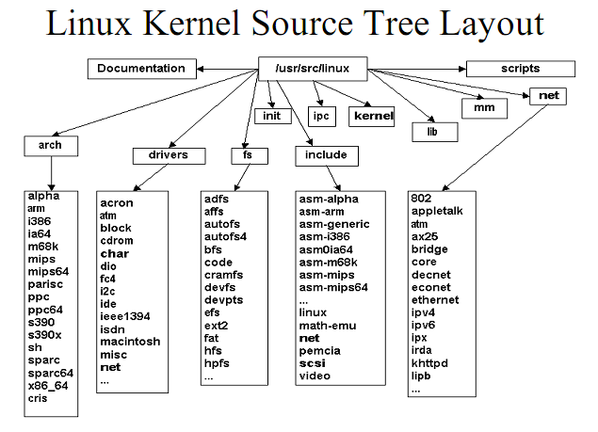

Slide 44
Linux的配置和编译步骤
Linux内核从配置到安装大致有如下步骤：
  清理：make mrproper
  配置：make config/menuconfig/xconfig
  建立依赖关系：make dep
  编译：make或make zImage
  安装：make install
但在嵌入式系统开发中，并不总是按照上述步骤

Slide 45
1、Linux内核选择
尽管http://www.kernel.org是主要的内核来源，但这里可用的内核版本并不总适用于嵌入式系统
下面列出了针对当前主要嵌入式系统的Linux内核源代码下载地点，通常直接提供了针对某种目标硬件系统的Linux内核版本
处理器系统 | 合适的内核站点
x86 | http://www.kernel.org
ARM | http://www.arm.linux.org.uk
PowerPC | http://penguinppc.org
MIPS | http://www.linux-mips.org
M68K | http://linux-m68k.org
nonMMU的CPUs | http://www.uclinux.org

Slide 46
为了获得适合目标系统的内核，必须从主要的站点下载内核，还要打上合适的补丁。例如ARM Linux仅仅发布Linux官方内核的补丁。
找到合适的Linux内核版本后，把它下载到某个目录中，解压

Slide 47
2、Linux内核的配置
配置有很多种方法，配置过程中有很多选项可选
配置的结果是生成一个.config文件以及大量的符号连接和头文件，用于后续的过程
.config文件中保存了在配置过程中定义的变量，
在Linux内核目录下的Makefile中将会包含这个文件

Slide 48
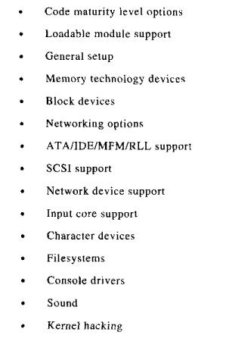
内核的配置选项
配置选项详细介绍
见课件附件

Slide 49
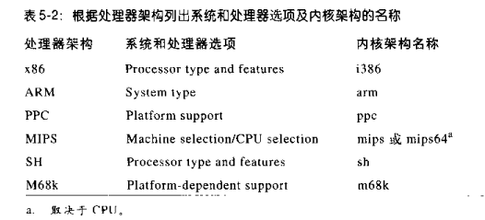
菜单中最重要的就是为目标板选择处理器架构下表列出了根据处理器选择系统和处理器选项的名称以及正确的内核架构

Slide 50
配置方法
Make config
Make oldconfig
Make menuconfig
Make xconfig
目前多数人选用make menuconfig方式配
置。

Slide 51
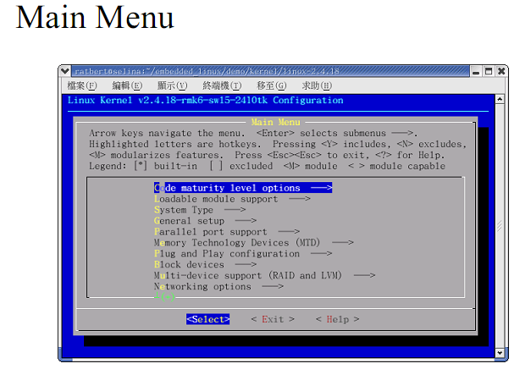

Slide 52
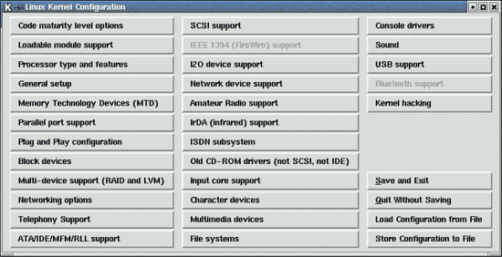
make xconfig 内核的图形界面

Slide 53
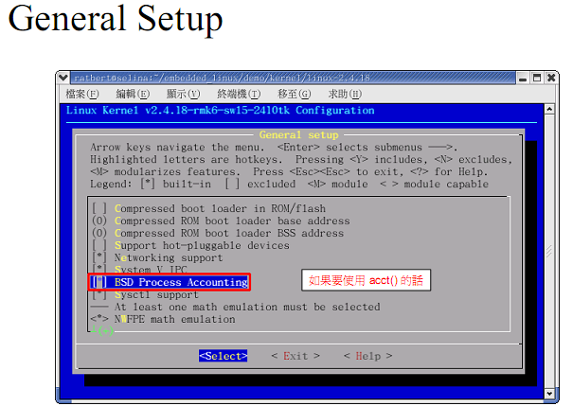
BSD Process Accounting
  将进程的统计信息写入文件的用户级系统调用，信息通常包括建立时间、所有者、命令名称、内存使用、控制终端等。如果选择Y，则用户级别的程序就可以通过特殊的系统调用方式来通知内核把进程统计信息记录到一个文件中，当这个进程存在的时候，信息就会被内核记录进文件，这对用户级程序非常有用，所以通常选择Y。

Slide 54
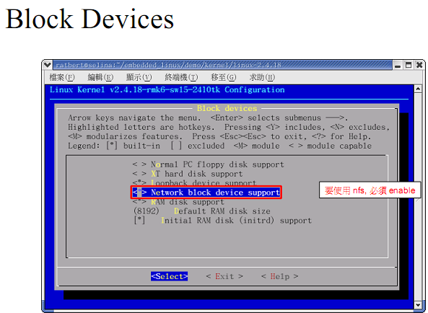

Slide 55
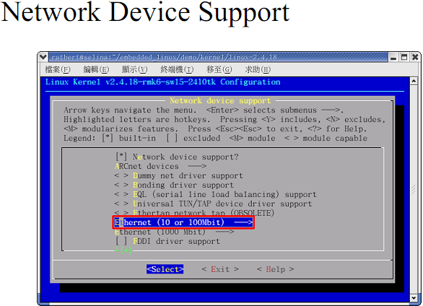

Slide 56
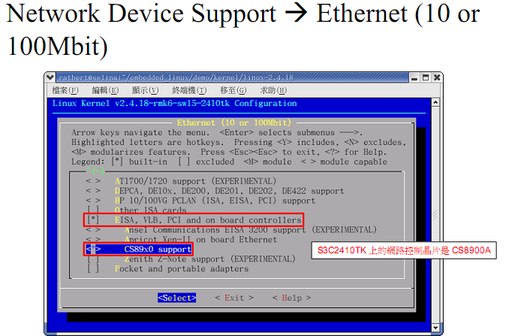

Slide 57
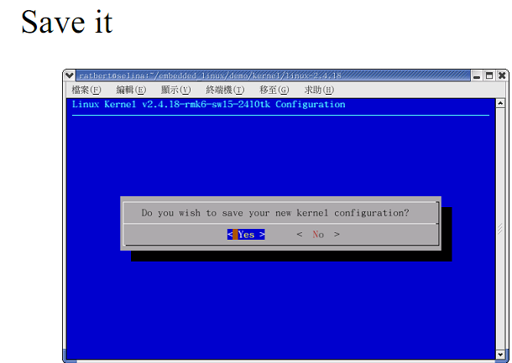

Slide 58
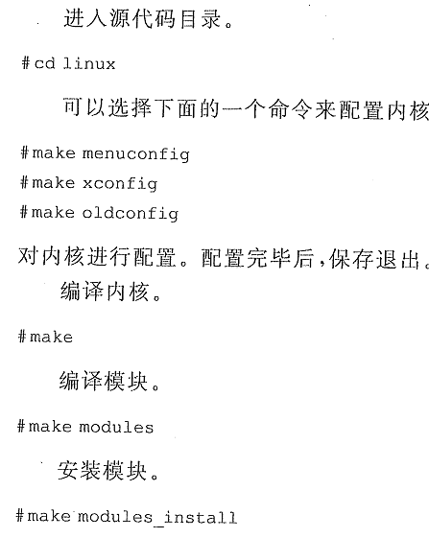

Slide 59

指定目录的安装

Slide 60
ARMLinux的配置和编译
  （1）下载源代码，建立交叉编译环境
  （2）编译内核（针对SkyEye for EP7312)

Slide 61
准备ARM Linux
早期：
下载标准Linux 的内核源码和ARM Linux，其中ARM Linux 是基于标准Linux内核为ARM 做的补丁
  标准Linux的内核源代码
  ftp://ftp.kernel.org
  linux-2.4.18.tar.bz2
  ARM Linux的补丁
  ftp://ftp.arm.linux.org.uk/pub/armlinux
  patch-2.4.18-rmk7.bz2

Slide 62

解压缩Linux-2.4.18，
解压缩补丁，并对linux-2.4.18打补丁
建立armlinux-2.4.18，将linux目录拷贝到该目录下

Slide 63
建立交叉编译环境
下载交叉编译工具
ftp://ftp.arm.linux.org.uk/pub/armlinux/toolchain
cross-2.95.3.tar.bz2
解压缩到/usr/local/arm目录下
tar –jxf cross-2.95.3.tar.bz2
设置执行路径，在.bashrc中添加
然后，退出控制台，重新启动控制台

Slide 64


配置和编译arm linux
修改Makefile中
  目标板体系结构
  交叉编译器

Slide 65
清除，命令：
  make mrproper
  make clean
配置，命令
  make xconfig
  在System Type中选择CLPS711X/EP721X和CLEP7312
  在File System中，确保
    /proc file system support
    ROM file system support
    Second extended fs support （标准的Linux文档系统 ）

Slide 66
  在Block Devices选择
    RAM disk support
    Initial RAM disk (initrd) support
  在Character devices选择
    SkyEye LCD support(for EP7312)
    SkyEye Touch Screen support(for EP7312)
建立依赖关系并编译，命令
  make dep;
  Make：在当前目录产生编译好的内核文件vmlinux

Slide 67
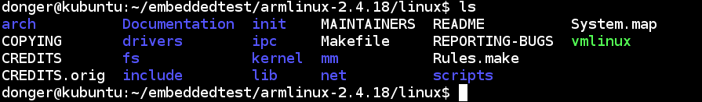

Slide 68
编译linux-2.6.26
从 kernel.org 上找到 china 的镜像网站，下
载linux-2.6.26.tar.bz2
在工作目录 $WDIR 中解压缩，后执行如下命令
cd linux-2.6.26
make ARCH=arm CROSS COMPILE=arm-linux- s3c2410 defconfig
make ARCH=arm CROSS COMPILE=arm-linux- dep
make ARCH=arm CROSS COMPILE=arm-linux- menuconfig
修改（示例如下）:

Slide 69
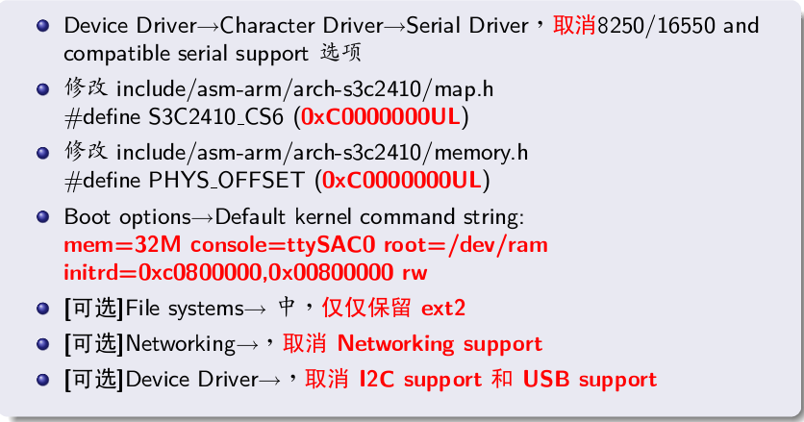

Slide 70
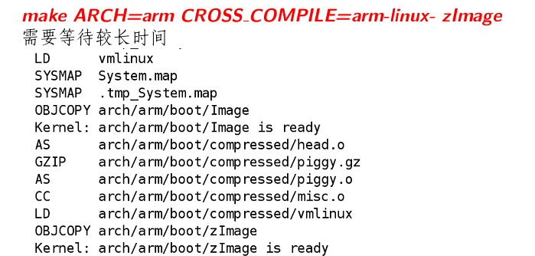

Slide 71
添加自己的内核失灵处理kernel panic
内核自己的panic函数源码在kernel/panic.c文件中
内核自己的panic函数所调用的其它panic函数，会被放在panic_notifier_list列表中
notifier_chain_register function is used to add an item to this list. Conversely, notifier_chain_unregister is used to remove an item from this list.

Slide 72
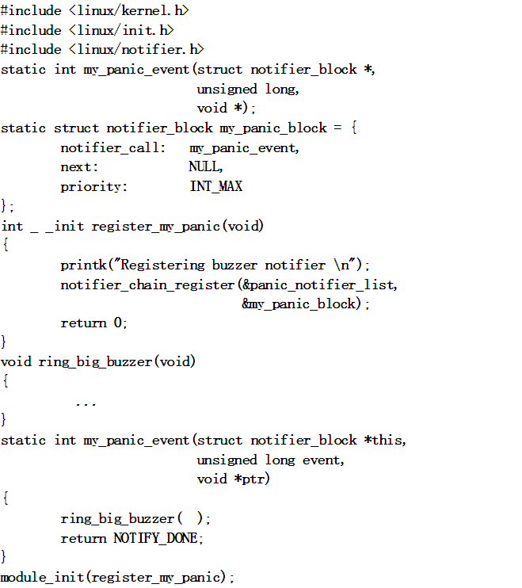

Slide 73
谢谢大家的听讲

